Slide 1
Тема: My room
Выполнила: Учитель английского языка Титаренко Ю.А.

Slide 2
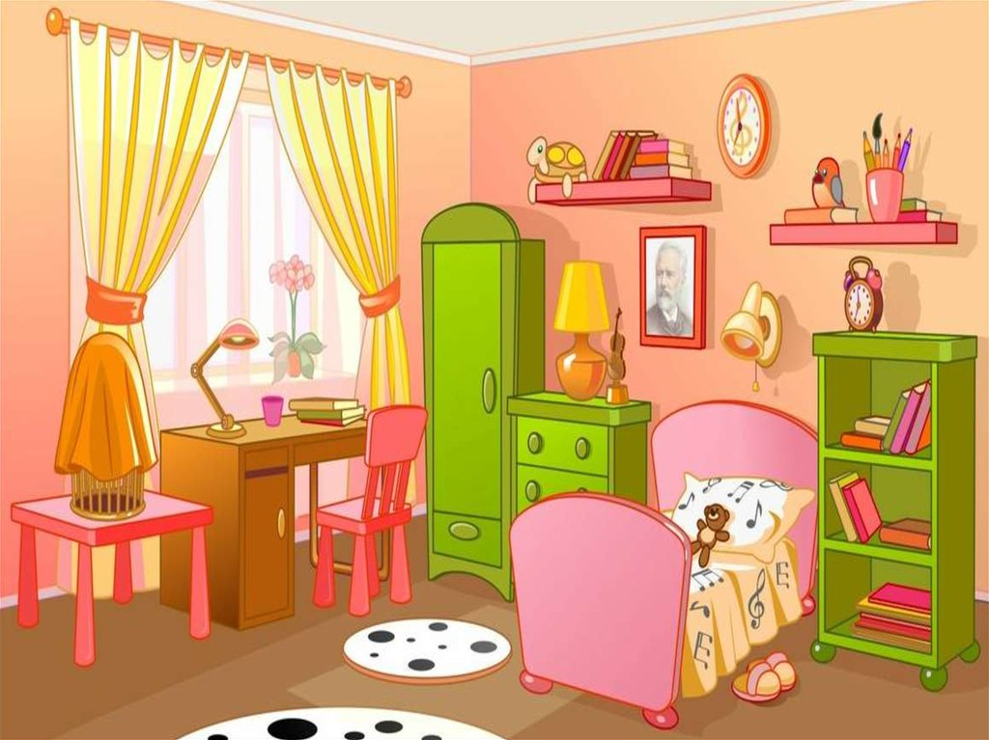
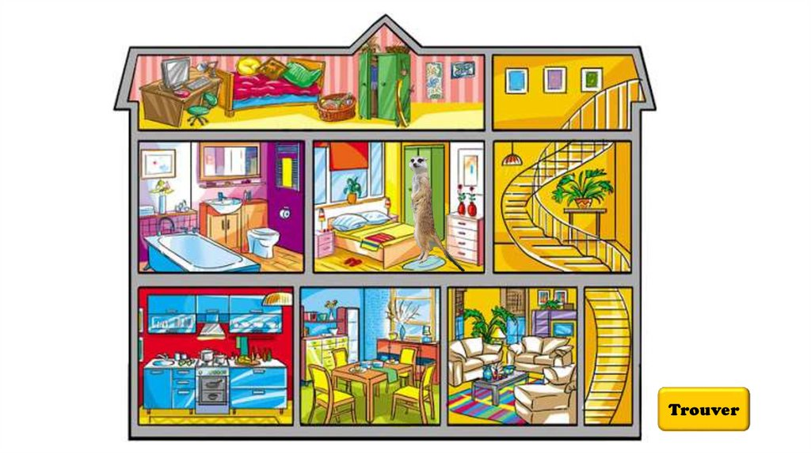

Slide 3


Slide 4
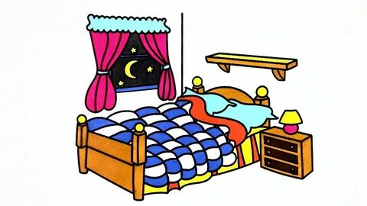
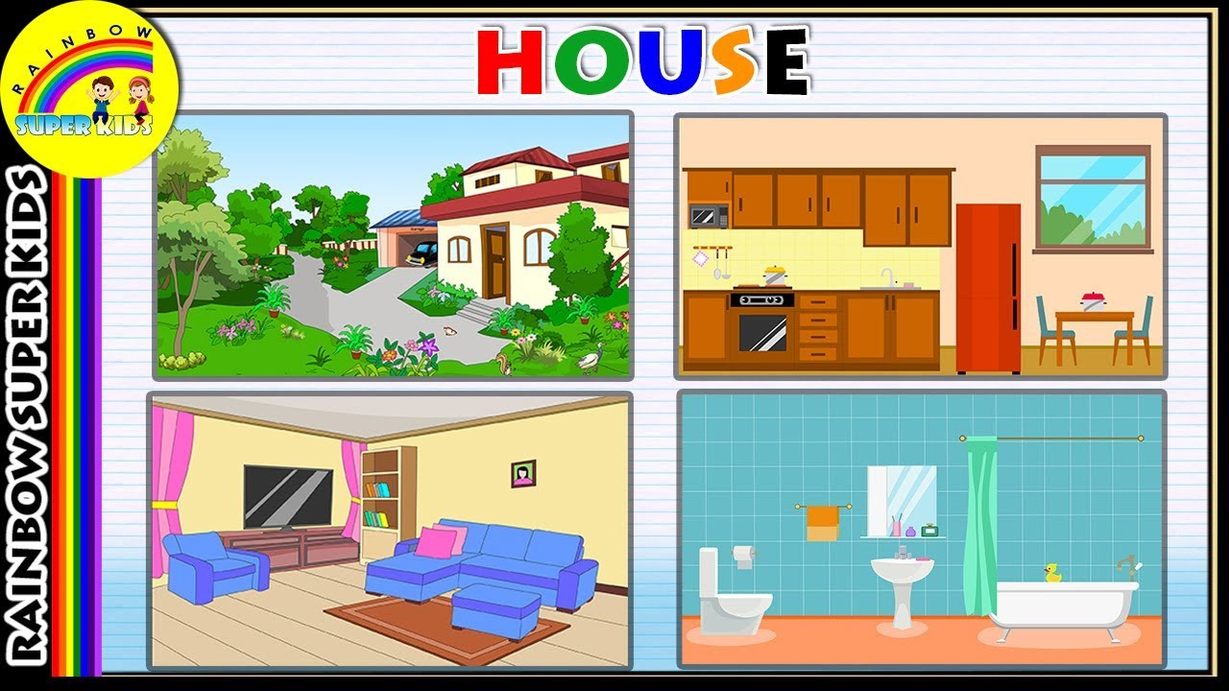

Slide 5
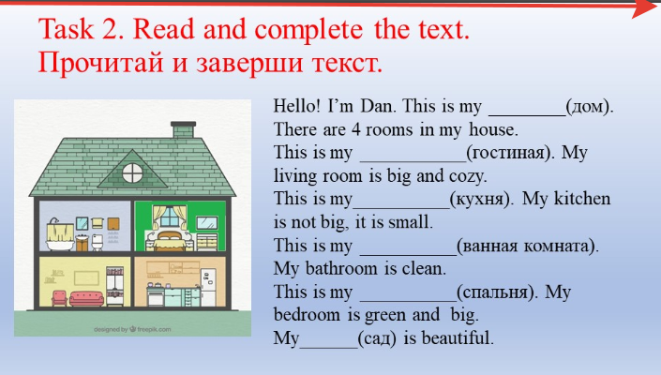

Slide 6
Thanks for watching

